Slide 1
Jirka Pospíšil, KC NADĚJE Bučovice, 25.3.2018

Slide 2
Vyhlížím církev, která vezme vážně Boží povolání – bude tou, jakou ji chce Bůh mít!!!
ZMĚNA JE ŽIVOT … proč se měnit, staň se lepším
Jirka Pospíšil, KC NADĚJE Bučovice, 25.3.2018

Slide 3
Jirka Pospíšil, KC NADĚJE Bučovice, 8.10.2017

Slide 4
ZMĚNA JE ŽIVOT ... proč se měnit, staň se lepším !!!
Jirka Pospíšil, KC NADĚJE Bučovice, 25.3.2018

Slide 5
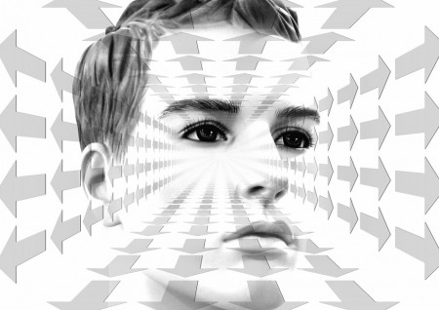

Slide 6
ZMĚNA JE ŽIVOT ... proč se měnit, staň se lepším!!!
Abychom dosáhli lepších výsledků,
musíme se měnit / změnit !!!
A nejen se měnit – ale změnit k lepšímu !!!
Jirka Pospíšil, KC NADĚJE Bučovice, 25.3.2018

Slide 7
ZMĚNA JE ŽIVOT ... proč se měnit, staň se lepším!!!
Kdo nic nedělá, nic nezkazí…
…jen 1% je, že letadlo doletí bez lidského zásahu tam, kam má x 99% jsou korekce
Jirka Pospíšil, KC NADĚJE Bučovice, 25.3.2018

Slide 8
ZMĚNA JE ŽIVOT ... proč se měnit, staň se lepším!!!
proaktivní x reaktivní
…uvidím, kam mě vítr zavane
Jirka Pospíšil, KC NADĚJE Bučovice, 25.3.2018

Slide 9
ZMĚNA JE ŽIVOT ... proč se měnit, staň se lepším!!!
Gedeon:
Soud 8:11 I přišel Hospodinův anděl a posadil se pod terebintem, který je v Ofře, která patří Jóašovi Abíezerskému. Jeho syn Gedeón mlátil pšenici v lisu na víno, aby ji uchránil před Midjánci. 12 Hospodinův anděl se mu ukázal a řekl mu: Hospodin s tebou, udatný hrdino.
Soud 8:23 Ale Gedeón jim odpověděl: Nebudu nad vámi vládnout já, ani můj syn nad vámi nebude vládnout. Nad vámi bude vládnout Hospodin.
Soud 8:33 I stalo se, jakmile Gedeón zemřel, že se synové Izraele odvrátili, chodili smilnit za baaly a ustanovili Baal–beríta svým bohem. 34 Synové Izraele si nepamatovali na Hospodina, svého Boha, který je vysvobozoval z ruky všech jejich okolních nepřátel.

Slide 10
ZMĚNA JE ŽIVOT ... proč se měnit, staň se lepším!!!
Jak se měnit k lepšímu:
1) Nechej ať Ti Bůh ukáže jak to vidí ON
2) Vzdej chválu Hospodinu – pozor na pýchu
3) Jsi jedinečný
Jirka Pospíšil, KC NADĚJE Bučovice, 25.3.2018

Slide 11
ZMĚNA JE ŽIVOT ... proč se měnit, staň se lepším!!!
Sen:
Sním o církvi, která se mění – změna je život – musíme se naučit reagovat na aktuální situace (společnost se nemění po 10 letech, ale dnes se již mluví o 3 letech)
Sním o křesťanech, kteří mají otevřenou mysl – jsou Bohu vydaní a jsou ochotni jít kamkoliv je Bůh povede
Sním o církvi, která se mění k lepšímu a lepšímu – je pro lidi ze světa otevřená… a Pán přidává nové a nové (četl jsem poslední statistiku Evropy – jen 9% Čechů vyznává nějak že věří – jsme na tom nejhůře v Evropě) – toužím po tom, aby lidé, co mezi nás přijdou se setkali s křesťanskými hodnotami…
Sním o církvi, která má vliv – vliv tam, kde ji Bůh postavil
Jirka Pospíšil, KC NADĚJE Bučovice, 25.3.2018

Slide 12
ZMĚNA JE ŽIVOT ... proč se měnit, staň se lepším!!!
Aplikace:
Setkej se s Bohem
Nechej se Bohem oslovit – ať to stojí, co to stojí
Přijmi vizi pro svůj život – změň se
Nechej se Bohem použít
Jirka Pospíšil, KC NADĚJE Bučovice, 25.3.2018

Slide 13
Jirka Pospíšil, KC NADĚJE Bučovice, 8.10.2017

